Slide 1
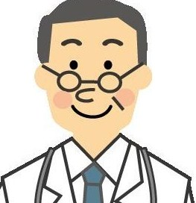
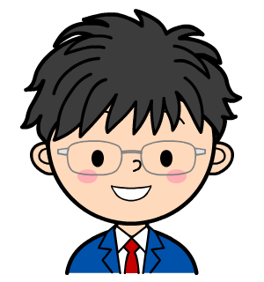
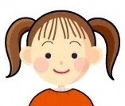
５年「心の健康」
第３時「不安やなやみがあるとき①」
Ｄｒ．○○
□□先生
さやか
コージ

Slide 2
この前の学習で「イライラもやもや」の場面がたくさん出ましたね。
イライラもやもや
・家の人に怒られた
・友達とケンカした
・悪口を言われた
・遊べない
・計算ドリルをやりたくない

Slide 3
イライラしたりもやもやしたりすることを
不安やなやみと言います。
だれにでも不安やなやみは
あるものです。

Slide 4
問題
不安やなやみは全くないほうがよいのでしょうか？
でも、不安やなやみなんてないほうがいいよね。
そうしたら考えなくてすむわね！

Slide 5
自分の心に不安やなやみがあるということに気付くことや対しょするために様々な経験をもつことは心の発達のために大切ですよ。
不安やなやみが
あるからこそ
成長できる！！
ということは・・・。

Slide 6
不安やなやみをそのままにしておくと・・・

Slide 7
問題
不安やなやみがある時に、どうすればいいのか考えましょう。

Slide 8
一人一人考えたことを短冊に書いて、
クラス全体でまとめましょう。
１ 自分の意見を短冊に書きます。
２ 書いた短冊を黒板にはります。
３ 自分の考えと似たものがあったら、
近くにはります。
４ 他の人の意見を積極的に活用して、
時間内にできるだけたくさんの短冊を
はりましょう。

Slide 9
問題：
不安やなやみがある時にどうすればいいのか考えましょう。
それでは、始めましょう！

Slide 10
気分転かん
体を休める
話す
・運動する
・歌う
・テレビを見る
・ゲームをする
・遊ぶ
・好きなことをする
・友達に話す
・家の人に話す
・先生に話す
・寝る
・休む
あたる
友達や親や先生、信頼できる大人に
相談することもできますね。
・物にあたる
・人にあたる
考え方
・良いほうに考える
・プラス思考
・気にしない
体ほぐしの運動も
おすすめです。

Slide 11
自分に合った方法で対しょできると良いですね。
不安やなやみの相談先の１つとして
相談窓口があることも知っておきましょう。
ぼくは
どれにしよう？
私はどんな方法を選ぼうかな～。

Slide 12
今日のポイント
不安やなやみがあるときは、自分に合った方法で対しょできると良い。

Slide 13
不安や悩みがあってもいろいろな方法で対しょできることが分かったわ。
不安やなやみができたら、今日の学習を思い出してみよう！
今日の学習でわかったこと・考えたことを学習カードに書きましょう。

